Slide 1
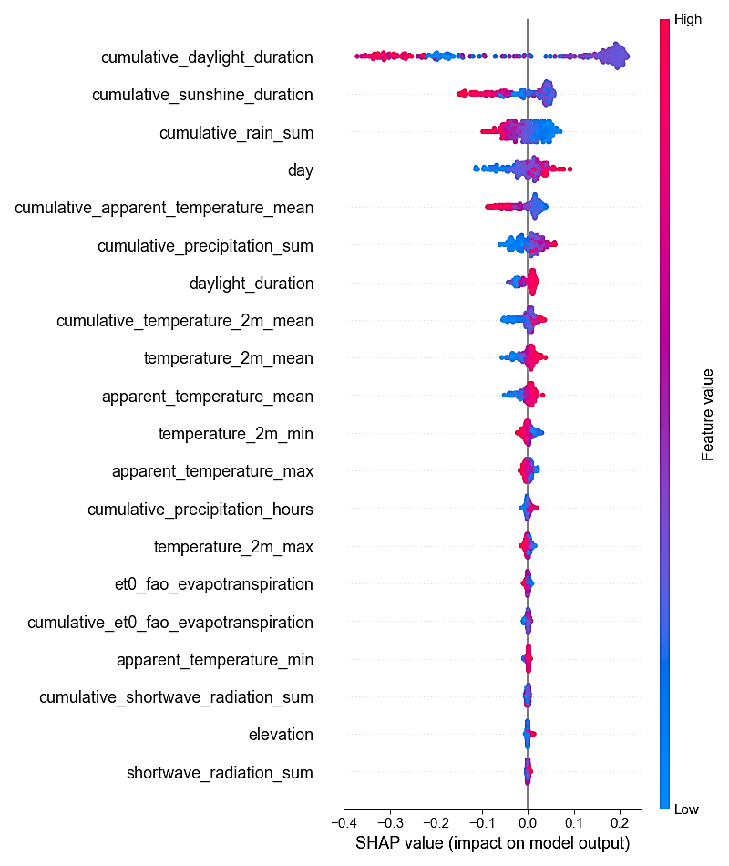
Mean SHAP Value
Variable name
0.1974
0.0481
0.0308
0.0276
0.0244
0.0216
0.0134
0.0125
0.0118
0.0101
0.0065
0.0048
0.0032
0.0032
0.0023
0.0023
0.0023
0.0017
0.0012
0.0010

